Slide 1
Dni otwarte
Uniwersytetu
Pedagogicznego
Kraków 2013

Slide 2
Instytut
Informacji Naukowej
i Bibliotekoznawstwa
zaprasza

Slide 3
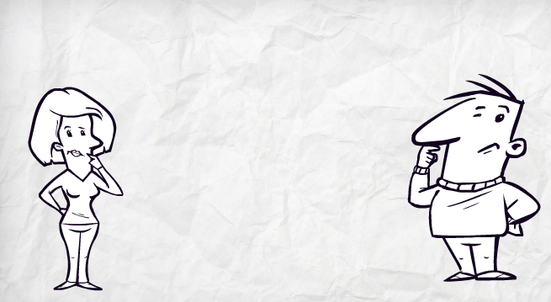
Czy wiesz już co chcesz robić w przyszłości?
Na jakie studia pójść?

Slide 4
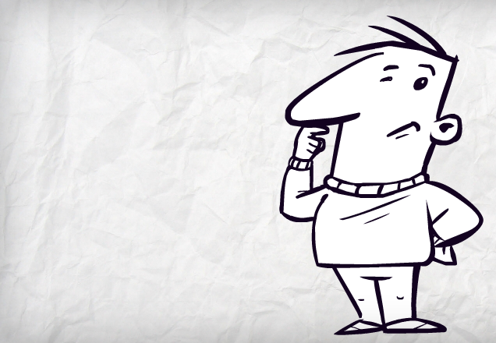
MASZ
JESZCZE
WĄTPLIWOŚCI?

Slide 5
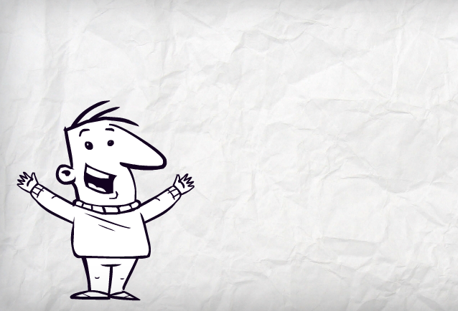
ZAPRASZAMY
DO NAS!

Slide 6
Jeśli pasjonuje cię literatura,
Chcesz poznać nowoczesne technologie i metody przetwarzania informacji?
A może marzy ci się kariera w bibliotece, wydawnictwie lub archiwum?

Slide 7
DOŁĄCZ
DO NAS!

Slide 8
Informacja Naukowa i Bibliotekoznawstwo
to jeden kierunek dający różne zawody!
Studia te przygotowują studentów do wykonywania zawodu bibliotekarza we wszystkich typach bibliotek. Dodatkowo szkolą w takich zawodach jak broker informacji, edytor, pracownik wydawnictwa lokalnego, architekt informacji.

Slide 9
U nas dowiesz się jak wyglądał rozwój książki, poznasz obszerną historię bibliotek w Polsce i na całym świecie oraz dowiesz się czym tak naprawdę jest informacja poznając jej źródła.
Na zajęciach będziesz pracował
na komputerach korzystając
z najnowszego oprogramowania potrzebnego do składania tekstu. Nauczysz się tworzyć strony internetowe i odpowiednio
je projektować.

Slide 10
Naukoznawstwo
Biblioterapia
To tylko niektóre
z wielu przedmiotów, gdzie będziesz mógł rozwijać swoją książkową pasję
i odpowiednio przygotować się
do przyszłego zawodu.
Źródła informacji
Nauka
o informacji
Czytelnictwo
Zagadnienia
wydawnicze
i księgarskie
Historia książki i bibliotek

Slide 11
INFORMACJA NAUKOWA
I BIBLIOTEKOZNAWSTWO TO KIERUNEK DAJĄCY WIELE MOŻLIWOŚCI!
Kończąc studia II stopnia nasz Instytut oferuje Ci wiele kierunków podyplomowych do wyboru:
• Architektura informacji
• Bibliotekoznawstwo i informacja naukowa
• Biblioterapia
• Edytorstwo
• Zarządzanie informacją w strukturach lokalnych
• Księgarstwo i antykwarstwo

Slide 12
Podczas studiów będziesz miał możliwość odbycia praktyk
w bibliotekach, archiwach, portalach internetowych, agencjach infobrokerskich
i wydawnictwach.

Slide 13
Informacja naukowa i bibliotekoznawstwo to kierunek
z przyszłością!
Nauczysz się specjalistycznej wiedzy z zakresu informacji
i bibliotekoznawstwa
Masz możliwość rozwoju

Slide 14
Jako absolwent Informacji naukowej
i bibliotekoznawstwa masz wiele możliwości wyboru drogi do twojej kariery!
Sam zdecyduj który zawód wybierzesz!

Slide 15
Jeśli czujesz, że biblioteka to twój drugi dom, zdecyduj się
na etat w bibliotece.
Po naszych studiach możesz podjąć pracę
w bibliotece szkolnej każdego stopnia, bibliotece publicznej lub naukowej. Wspólnie
z innymi twórz nowoczesną bibliotekę przyjazną czytelnikowi.

Slide 16
Oprócz pracy
w bibliotece możesz sprawdzić się też
w nowoczesnych ośrodkach i centrach informacji, pracowniach bibliograficznych, archiwach, księgarniach
i antykwariatach.

Slide 17
Możesz rozpocząć pracę
w wydawnictwie i tworzyć książki od podstaw. Wiedzę uzyskaną na naszym kierunku bez problemu wykorzystasz
w praktyce np. redagując teksty.

Slide 18
Możesz podjąć pracę
w portalach internetowych lub budować je od podstaw nie będąc informatykiem. Na zajęciach przekonasz się jakie to proste!

Slide 19
A może masz niebywałe zdolności w wyszukiwaniu informacji? Branża informacyjna stoi przed tobą otworem! Przy aktualnym rozwoju zwodu infobrokera możesz zatrudnić się w agencji infobrokerskiej lub założyć własną. Sam przecież wiesz jak pożądana jest dziś informacja…

Slide 20
Możesz sprawdzić też swoich sił w rozwijającej się architekturze informacji. Jako architekt informacji będziesz ułatwiał użytkownikom dostęp
do informacji poprzez uczynienie środowiska informacyjnego wyszukiwalnym
i znajdowalnym.

Slide 22
Wybierz
Informację
naukową
i bibliotekoznawstwo!
Prezentację wykonała: J. Staniszewska, III rok INiB

